Slide 1
Asesmen Kompetensi Minimum (AKM)
Oleh : Hotman Damanik

Slide 2
Apa itu AKM
AKM merupakan penilaian kompetensi mendasar yang diperlukan oleh semua murid untuk mampu mengembangkan kapasitas diri dan berpartisipasi positif pada masyarakat
AKM menyajikan masalah-masalah dengan beragam konteks yang diharapkan mampu diselesaikan oleh murid menggunakan kompetensi literasi membaca dan numerasi yang dimilikinya.
AKM dimaksudkan untuk mengukur kompetensi secara mendalam, tidak sekadar penguasaan konten.

Slide 3
Siapa yang ikut AKM
Asesmen Nasional akan diikuti oleh seluruh satuan pendidikan tingkat dasar dan menengah di Indonesia, serta program kesetaraan yang dikelola oleh PKBM. Di tiap satuan pendidikan, Asesmen Nasional akan diikuti oleh sebagian peserta didik kelas V, VIII, dan XI yang dipilih secara acak oleh Pemerintah. Untuk program kesetaraan, Asesmen Nasional akan diikuti oleh seluruh peserta didik yang berada pada tahap akhir tingkat 2, tingkat 4 dan tingkat 6 program kesetaraan.

Slide 4
Bagaimana AKM dilaksanakan
Berbasis Komputer dan bersifat adaptif atau menyesuaikan dengan kemampuan siswanya

Slide 5
Bentuk soalnya seperti apa ?
Bentuk soal Asesmen Nasional AKM, terdiri dari pilihan ganda, pilihan ganda kompleks, menjodohkan, isian singkat dan uraian.
Pilihan ganda, siswa hanya dapat memilih satu jawaban benar dalam satu soal.
Pilihan ganda kompleks, siswa dapat memilih lebih dari satu jawaban benar dalam satu
Menjodohkan, siswa menjawab dengan dengan cara menarik garis dari satu titik ke titik lainnya yang merupakan pasangan pertanyaan dengan jawabannya.
Isian singkat, siswa dapat menjawab berupa bilangan, kata untuk menyebutkan nama benda, tempat, atau jawaban pasti lainnya.
Uraian, siswa menjawab soal berupa kalimat-kalimat untuk menjelaskan jawabannya.

Slide 6
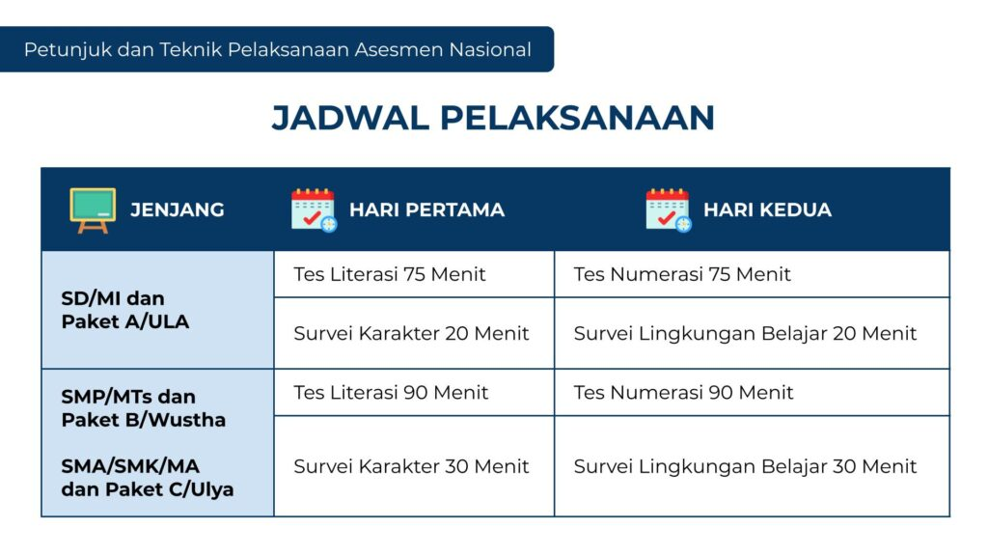

Slide 7
https://gtk.belajar.kemdikbud.go.id/

